Slide 1

7.2 脉冲异步时序逻辑电路的设计
设计方法与同步时序逻辑电路相似，但如果触发器有时钟控制端的话应将其作为激励来考虑，并注意脉冲异步时序电路对输入脉冲的两个限制条件。

Slide 2
例:设计一个“X1－X2－X2”脉冲序列检测器。它有两个脉冲输入端X1和X2，输出为Z。要求X1和X2不能同时出现在输入端，当输入脉冲序列为“X1－X2－X2”时，产生一个输出脉冲Z，其脉冲宽度与X2相同。
解：（1）作原始状态表和原始状态图.
Q^{n} | Q^{n+1}/Z
 | X₁ | X₂
A | B/ 0 | A/ 0
B | B/ 0 | C/ 0
C | B/ 0 | D/ 1
D | B/ 0 | D/ 0
X₁/0
X₁/0
X₂/0
A
B
X₁/0
X₁/0
X₂/0
D
C
X₂/1
X₂/0

Slide 3
（2）状态化简
Q^{n} | Q^{n+1}/Z
 | X₁ | X₂
A | B/ 0 | A/ 0
B | B/ 0 | C/ 0
C | B/ 0 | A/ 1
Q^{n} | Q^{n+1}/Z
 | X₁ | X₂
10 | 00/ 0 | 10/ 0
00 | 00/ 0 | 01/ 0
01 | 00/ 0 | 10/ 1
（3）状态分配
根据状态分配的基本原则，得到A＝10，B＝00，C＝01。

Slide 4
将时钟控制端当作激励端来看.故可得以下
D触发器的激励表:
Q^{n} Q^{n+1} CP D
Q^{n} Q^{n+1} CP D
0 0 0 d
0 0 d 0
0 1 1 1
0 1 1 1
1 0 1 0
1 0 1 0
1 1 0 d
1 1 d 1
设计时将D触发器的特征方程写为:
Q^{n+1}=D CP
（4）选择触发器，确定激励函数和输出函数

Slide 5
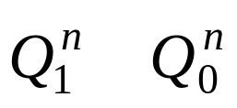
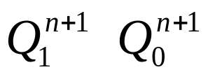
X₂ X₁ |  |  | Z | D₁ CP₁ | D₀ CP₀
0 0 | 0 0 0 1 1 0 1 1 | 0 0 0 1 1 0 1 1 | 0 0 0 d | d 0 d 0 d 0 d d | d 0 d 0 d 0 d d
0 1 | 0 0 0 1 1 0 1 1 | 0 0 0 0 0 0 d d | 0 0 0 d | d 0 d 0 0 1 d d | d 0 0 1 d 0 d d
1 0 | 0 0 0 1 1 0 1 1 | 0 1 1 0 1 0 d d | 0 1 0 d | d 0 1 1 d 0 d d | 1 1 0 1 d 0 d d

Slide 6
X₂X₁
X₂X₁
Q₁Q₀
 | 00 | 01 | 11 | 10
00 | 0 | 0 | d | 0
01 | 0 | 0 | d | 1
11 | d | d | d | d
10 | 0 | 1 | d | 0
Q₁Q₀
 | 00 | 01 | 11 | 10
00 | 0 | 0 | d | 1
01 | 0 | 1 | d | 1
11 | d | d | d | d
10 | 0 | 0 | d | 0
CP₁
CP₀
X₂X₁
X₂X₁
Q₁Q₀
 | 00 | 01 | 11 | 10
00 | d | d | d | d
01 | d | d | d | 1
11 | d | d | d | d
10 | d | 0 | d | d
Q₁Q₀
 | 00 | 01 | 11 | 10
00 | d | d | d | 1
01 | d | 0 | d | 0
11 | d | d | d | d
10 | d | d | d | d
D₁
D₀

Slide 7
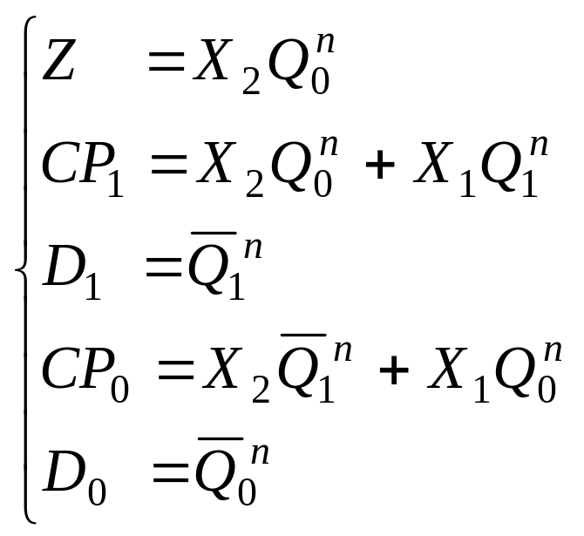
X₂X₁
Q₁Q₀
 | 00 | 01 | 11 | 10
00 | 0 | 0 | d | 0
01 | 0 | 0 | d | 1
11 | d | d | d | d
10 | 0 | 0 | d | 0
激励方程和输出方程：
Z

Slide 8
（5）画逻辑电路图
&
X₁
D₁
CP₁
&
Q₁
X₂
&
&
D₀
CP₀
&
Q₀
&
&
&
Z

Slide 9
例：设计一个脉冲异步时序电路，该电路有3个输入端x₁,x₂和x₃，一个输出端Z。当且仅当电路接收的输入脉冲序列为x₁－x₂－x₃时，输出 Z由0变成为1，仅当又出现一个x₂脉冲时，输出 Z才由1变为0。

Slide 10
典型的输入、输出波形如图所示
x₁
x₂
x₃
Z

Slide 11
解：用Moore电路实现
建立原始状态图和状态表
x₂
x₃
x₁
x₁
A/0
B/0
x₃
x₂
x₁
x₂
x₂
D/1
C/0
x₁
x₃
x₃

Slide 12
次态y^{(n+1)}
输 出
Z
现 态
y
x₁
x₂
x₃
A
B
C
D
B
B
B
D
A
C
A
A
A
A
D
D
0
0
0
1
由观察法可见该表已是最简状态表，无需再化简。

Slide 13
状态分配：
由原则1得 AB，AC，CD，BC，AD应相邻。
由原则2得 AB，AC，BC，AD应相邻。
由原则3得 AB，AC，BC应相邻。
由原则4得 A为逻辑0。
次态y^{(n+1)}
输 出
Z
y₂
现 态
y
x₁
x₂
x₃
y₁
0
1
A
B
C
D
B
B
B
D
A
C
A
A
A
A
D
D
0
0
0
1
0
A
D
1
B
C

Slide 14
y₂
y₁
0
1
0
A
D
1
B
C
二进制状态表
次态y₂^{(n+1)}y₁^{(n+1)}
输 出
Z
现 态
y₂ y₁
x₁
x₂
x₃
0 0
0 1
1 1
1 0
0 1
0 1
0 1
1 0
0 0
1 1
0 0
0 0
0 0
0 0
1 0
1 0
0
0
0
1

Slide 15
确定激励函数和输出函数表达式
x₁x₂x₃
CP₂
x₁x₂x₃
D₂
状态表
y₂y₁
100
010
001
y₂y₁
100
010
001
00
0
d
0
00
d
0
d
次态
输出
Z
现态
y₂y₁
01
d
1
0
01
0
1
d
x₁
x₂
x₃
11
1
1
0
11
0
0
d
00
01
11
10
01
01
01
10
00
11
00
00
00
00
10
10
0
0
0
1
10
0
1
0
10
d
0
d
x₁x₂x₃
CP₁
x₁x₂x₃
D₁
y₂y₁
100
010
001
y₂y₁
100
010
001
00
1
0
d
00
1
d
0
01
d
0
1
01
1
d
0
注：化简只能在指定
列中进行。
11
0
1
1
11
d
0
0
10
0
d
d
10
d
0
0

Slide 16
由上面的卡诺图，可得
D₂=x₂y₂y₁
CP₂= x₁y₁＋x₂
D₁=x₁
CP₁= x₁y₂ ＋x₂y₂ ＋x₃
Z=y₂y₁

Slide 17
画出逻辑电路图:
Z
&
y₂
y₁
D₂
D₁
CP₂
CP₁
≥1
&
≥1
&
&
&
x₁
x₂
x₃

Slide 18
设计一个二位二进制加／减计数器。电路有一条输入线Y用于计数脉冲的输入，另一条输入线M加电平控制信号。当M＝0时，进行加法计数；当M＝1时，进行减法计数。
解：（1）作原始状态图和原始状态表。
B
Q^{n} | Q^{n+1}/Z
 | YM=10 | YM=11
A | B | D
B | C | A
C | D | B
D | A | C
Y 0
Y 0
Y 1
Y 1
A
C
Y 1
Y 1
Y 0
Y 0
D

Slide 19
（2）状态分配
状态分配如下：A＝00，B＝01，C＝10和D＝11
Q^{n} | Q^{n+1}/Z
 | YM=10 | YM=11
A | B | D
B | C | A
C | D | B
D | A | C
Q^{n} | Q^{n+1}/Z
 | YM=10 | YM=11
00 | 01 | 11
01 | 10 | 00
11 | 00 | 01
10 | 11 | 01

Slide 20
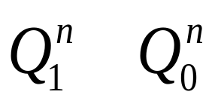

（3）选择触发器和确定控制（激励）函数。
Y M |  |  | D₁ CP₁ | D₀ CP₀
1 0 1 0 1 0 1 0 1 1 1 1 1 1 1 1 | 0 0 0 1 1 0 1 1 0 0 0 1 1 0 1 1 | 0 1 1 0 1 1 0 0 1 1 0 0 0 1 1 0 | d 0 1 1 d 0 0 1 1 1 d 0 0 1 d 0 | 1 1 0 1 1 1 0 1 1 1 0 1 1 1 0 1

Slide 21
YM Q₁Q₀ | 00 | 01 | 11 | 10
00 | 0 | 0 | 1 | 1
01 | 0 | 0 | 1 | 1
11 | 0 | 0 | 1 | 1
10 | 0 | 0 | 1 | 1
（D0）
（CP0）
YM Q₁Q₀ | 00 | 01 | 11 | 10
00 | d | d | 1 | 1
01 | d | d | 0 | 0
11 | d | d | 0 | 0
10 | d | d | 1 | 1
YM Q₁Q₀ | 00 | 01 | 11 | 10
00 | 0 | 0 | 1 | 0
01 | 0 | 0 | 0 | 1
11 | 0 | 0 | 0 | 1
10 | 0 | 0 | 1 | 0
YM Q₁Q₀ | 00 | 01 | 11 | 10
00 | d | d | 1 | d
01 | d | d | d | 1
11 | d | d | d | 0
10 | d | d | 0 | d
（CP1）
（D1）

Slide 22
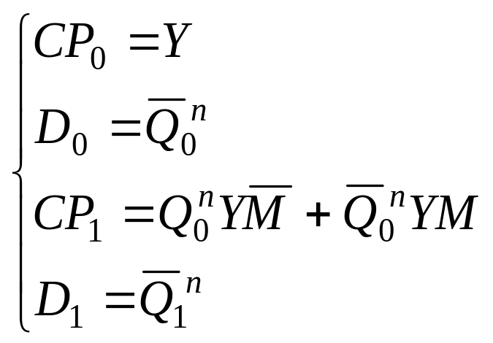
（4）画逻辑图
Q₁
Q₀
CP₀
D₁
CP₀
D₀
≥1
&
Y
1
M

Slide 23
例 : 试用J-K触发器设计一个异步六进制加法计数器.
做六进制加法计数器的状态图:
cp/0
cp/0
000 001 010
cp/1
cp/0
101 100 011
cp/0
cp/0

Slide 24
将时钟控制端当作激励端来看.故可得以下J-K触发器的激励表:
Q^{n} Q^{n+1} CP J K
Q^{n} Q^{n+1} CP J K
0 0 0 d d
0 0 d 0 d
0 1 1 1 d
0 1 1 1 d
1 0 1 d 1
1 0 1 d 1
1 1 0 d d
1 1 d d 0
设计时将J-K触发器的特征方程写为:
Q^{n+1}=(JQ^{n} + KQ^{n})CP

Slide 25
.
Q₃^{n}Q₂^{n}Q₁^{n} Q₃^{n+1}Q₂^{n+1}Q₁^{n+1} CP₃CP₂CP₁ Z
0 0 0 0 0 1 0 0 1 0
0 0 1 0 1 0 d 1 1 0
0 1 0 0 1 1 0 0 1 0
0 1 1 1 0 0 1 1 1 0
1 0 0 1 0 1 0 0 1 0
1 0 1 0 0 0 1 d 1 1
1 1 0 d d d d d d d
1 1 1 d d d d d d d

Slide 26
Q^{n} Q^{n+1} CP J K
Q^{n} Q^{n+1} CP J K
0 0 0 d d
0 0 d 0 d
0 1 1 1 d
0 1 1 1 d
1 0 1 d 1
1 0 1 d 1
1 1 0 d d
1 1 d d 0
Q₃^{n}Q₂^{n}Q₁^{n} Q₃^{n+1}Q₂^{n+1}Q₁^{n+1} J₃ K₃ J₂ K₂ J₁ K₁
CP₃ CP₂ CP₁ Z
0 0 0 0 0 1 d d d d 1 d 0 0 1 0
0 0 1 0 1 0 0 d 1 d d 1 d 1 1 0
0 1 0 0 1 1 d d d d 1 d 0 0 1 0
0 1 1 1 0 0 1 d d 1 d 1 1 1 1 0
1 0 0 1 0 1 d d d d 1 d 0 0 1 0
1 0 1 0 0 0 d 1 0 d d 1 1 d 1 1
1 1 0 d d d d d d d d d d d d d
1 1 1 d d d d d d d d d d d d d

Slide 27
.
CP₁
Q₂^{n}Q₁^{n}
Q₃^{n}
00
01
11
10
CP₁=1 J₁=1 K₁=1
Z=Q₃^{n} Q₂^{n} Q₁^{n}
0
1
1
1
1
1
1
1
d
d
Q₃^{n}Q₂^{n}Q₁^{n} Q₃^{n+1}Q₂^{n+1}Q₁^{n+1} J₃ K₃ J₂ K₂ J₁ K₁
CP₃ CP₂ CP₁ Z
0 0 0 0 0 1 d d d d 1 d 0 0 1 0
0 0 1 0 1 0 0 d 1 d d 1 d 1 1 0
0 1 0 0 1 1 d d d d 1 d 0 0 1 0
0 1 1 1 0 0 1 d d 1 d 1 1 1 1 0
1 0 0 1 0 1 d d d d 1 d 0 0 1 0
1 0 1 0 0 0 d 1 0 d d 1 1 d 1 1
1 1 0 d d d d d d d d d d d d d
1 1 1 d d d d d d d d d d d d d

Slide 28
.
CP₂
Q₂^{n}Q₁^{n}
J₂
Q₂^{n}Q₁^{n}
Q₃^{n}
00
01
11
10
Q₃^{n}
00
01
11
10
0
0
1
1
0
0
d
1
d
d
1
0
d
d
d
1
d
0
d
d
CP₂=Q₁ J₂=Q₃ K₂=1
Q₃^{n}Q₂^{n}Q₁^{n} Q₃^{n+1}Q₂^{n+1}Q₁^{n+1} J₃ K₃ J₂ K₂ J₁ K₁
CP₃ CP₂ CP₁ Z
0 0 0 0 0 1 d d d d 1 d 0 0 1 0
0 0 1 0 1 0 0 d 1 d d 1 d 1 1 0
0 1 0 0 1 1 d d d d 1 d 0 0 1 0
0 1 1 1 0 0 1 d d 1 d 1 1 1 1 0
1 0 0 1 0 1 d d d d 1 d 0 0 1 0
1 0 1 0 0 0 d 1 0 d d 1 1 d 1 1
1 1 0 d d d d d d d d d d d d d
1 1 1 d d d d d d d d d d d d d

Slide 29
CP₃
J₃
Q₂^{n}Q₁^{n}
Q₂^{n}Q₁^{n}
Q₃^{n}
00
01
11
10
Q₃^{n}
00
01
11
10
0
0
d
1
0
0
d
0
1
d
1
0
1
d
d
1
d
d
d
d
CP₃=Q₁ J₃=Q₂ K₃=1
Q₃^{n}Q₂^{n}Q₁^{n} Q₃^{n+1}Q₂^{n+1}Q₁^{n+1} J₃ K₃ J₂ K₂ J₁ K₁
CP₃ CP₂ CP₁ Z
0 0 0 0 0 1 d d d d 1 d 0 0 1 0
0 0 1 0 1 0 0 d 1 d d 1 d 1 1 0
0 1 0 0 1 1 d d d d 1 d 0 0 1 0
0 1 1 1 0 0 1 d d 1 d 1 1 1 1 0
1 0 0 1 0 1 d d d d 1 d 0 0 1 0
1 0 1 0 0 0 d 1 0 d d 1 1 d 1 1
1 1 0 d d d d d d d d d d d d d
1 1 1 d d d d d d d d d d d d d

Slide 30
检查能否自启动:
Q₃^{n}Q₂^{n}Q₁^{n} Q₃^{n+1}Q₂^{n+1}Q₁^{n+1} CP₃CP₂CP₁ Z
1 1 0 1 1 1 0
1 1 1 0 0 0 0
CP₁=1 J₁=1 K₁=1
CP₃=Q₁ J₃=Q₂ K₃=1
CP₂=Q₁ J₂=Q₃ K₂=1
Z=Q₃^{n} Q₂^{n} Q₁^{n}
Z
J
Q₁
J
Q₂
J
Q₃
&
CP
●
K
Q₁
K
Q₂
K
Q₃
●

